Slide 1


Fundamentos de Automatización de
Redes
Bienvenidos a nuestra presentación sobre automatización de redes. Exploraremos conceptos clave, herramientas y aplicaciones prácticas. Esta guía es esencial para profesionales y estudiantes que buscan optimizar la gestión de redes modernas.
EI
por Eduardo Ixén

Slide 2

Conceptos Básicos de Automatización de Redes
1
Definición
La automatización de redes es el proceso de programar tareas repetitivas de configuración y gestión de red.
2
Importancia
Fundamental en la era digital para manejar redes complejas y dinámicas con eficiencia.
3
Beneficios
Mejora la eficiencia, reduce errores humanos y garantiza consistencia en las configuraciones de red.

Slide 3
Python en la Automatización de Redes
Versatilidad
Python es ideal para automatización por su sintaxis clara y amplia biblioteca de módulos de red.
Ejemplo Práctico
Script simple para verificar el estado de conexión de múltiples dispositivos en la red.
Bibliotecas Clave
Netmiko y Paramiko facilitan la conexión y configuración de dispositivos de red remotamente.

Slide 4

Ansible en la Cestión de Redes
1
Introducción a Ansible
Herramienta de automatización que simplifica la configuración y gestión de dispositivos de red.
2
Playbooks de Ansible
Scripts YAML que definen tareas de configuración para múltiples dispositivos simultáneamente.
3
Caso de Uso
Configuración automática de VLANs en switches de toda la red empresarial.

Slide 5

Infraestructura como Código (IaC) en Redes
Concepto de IaC
Gestión y aprovisionamiento de infraestructura de red mediante archivos de configuración versionados.
Ventajas
Permite replicar configuraciones rápidamente, asegura consistencia y facilita el control de versiones.
Herramientas
Terraform y Ansible son populares para implementar IaC en entornos de red.

Slide 6

Scripts de Automatización para Switches
Tarea | Herramienta | Beneficio
Configuración de VLANs | Python + Netmiko | Rápida implementación en múltiples switches
Backup de configuraciones | Ansible Playbook | Copias de seguridad automáticas y programadas
Actualización de firmware | Python script | Actualizaciones masivas sin intervención manual

Slide 7
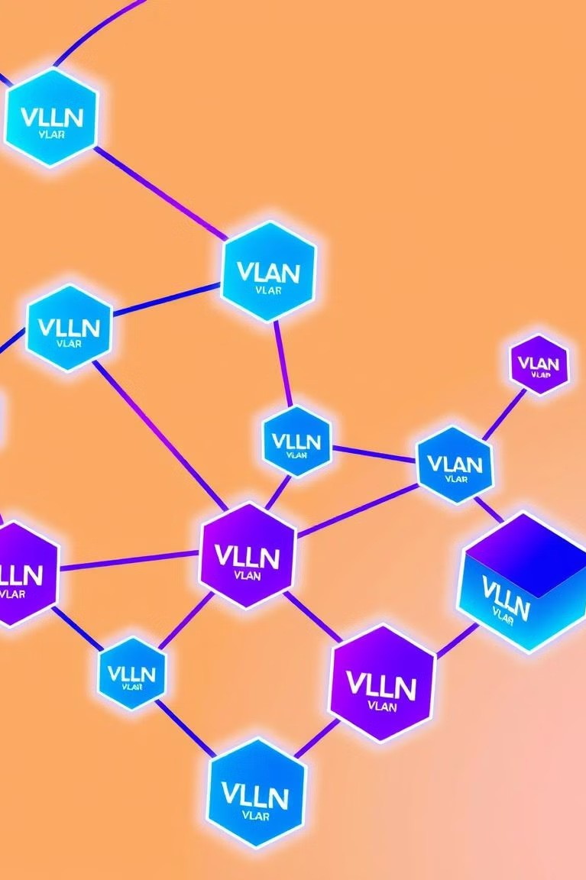
Ejemplo Práctico: Configuración de VLANs
Definir VLANs
1
Crear un archivo YAML con la lista de VLANs y sus características.
Escribir Playbook
Desarrollar un playbook de Ansible que lea el YAML y configure los switches.
2
Ejecutar
Lanzar el playbook para aplicar la configuración en todos los switches objetivo.
3

Slide 8



Evaluación de Conocimientos
Beneficio Principal
¿Cuál es el beneficio principal de la automatización en redes?
Rol de Python
¿Cómo ayuda Python en la automatización de tareas de red?
IaC en Redes
¿Qué es IaC y cómo se aplica en el contexto de redes?

